Slide 1


Slide 2

  Корректность программных средств – это соответствие проверяемого объекта некоторому эталонному объекту или совокупности более или менее формализованных характеристик и правил.
  Корректность текстов программ – это степень соответствия исходных текстов программ формализованным правилам языков спецификаций и программирования.
  Конструктивная корректность модулей – это соответствие им структуры общих правил структурного программирования и конкретным правилам оформления и внутренних построения программных модулей в данном заказе.
  Функциональная корректность модулей – это корректность обработки исходных данных и получение результатов.

Slide 3
Конструктивная корректность данных определяется правилами их структурирования и упорядочивания.
Функциональная корректность данных связана в основном с конкретизацией их содержания в процессе использования программ, а также при подготовке данных внешним оппонентам.
Конструктивная корректность программных модулей определяется правилами структурного модульного построения программных комплексов и общими правилами организации межмодульных связей.
Это составляющее может быть проверено формализованными автоматизированными методами.
Функциональная корректность комплексов программ наиболее трудно формируется вследствие большого количества возможных эталонных значений и распределений.
В наиболее сложном случае, для программ реального времени, можно разделить на:
детерминированную корректность – должно быть обеспечено однозначное соответствие исходных и результирующих программ определяющее эталонное значение;
стохастическую корректность – статическое соответствие распределений и результирующих случайных величин заданным эталонным распределениям при соответствующих распределениях исходных данных;
динамическую корректность – это соответствие изменяющихся во времени результатов использования программ эталонным данным.

Slide 4
Синтаксический контроль корректности текстов программ – это проверка входного текста программы на соответствие синтаксису языка программирования.
Семантический контроль корректности текстов программ – это проверка корректности применения и взаимодействия базовых конструкций языка программирования в тексте проверяемой программы.
Формализованный структурный контроль программ основывается на статистической проверке соответствия структуры программы и последовательности основных операций использования памяти в системе эталонных правил.
Верификация (подтверждение правильности) состоит в проверке и доказательстве корректности разработанной программы по отношению к совокупности формальных утверждений представленных программных спецификаций и полностью определяющем связи между входными и выходными данными программы.

Slide 5
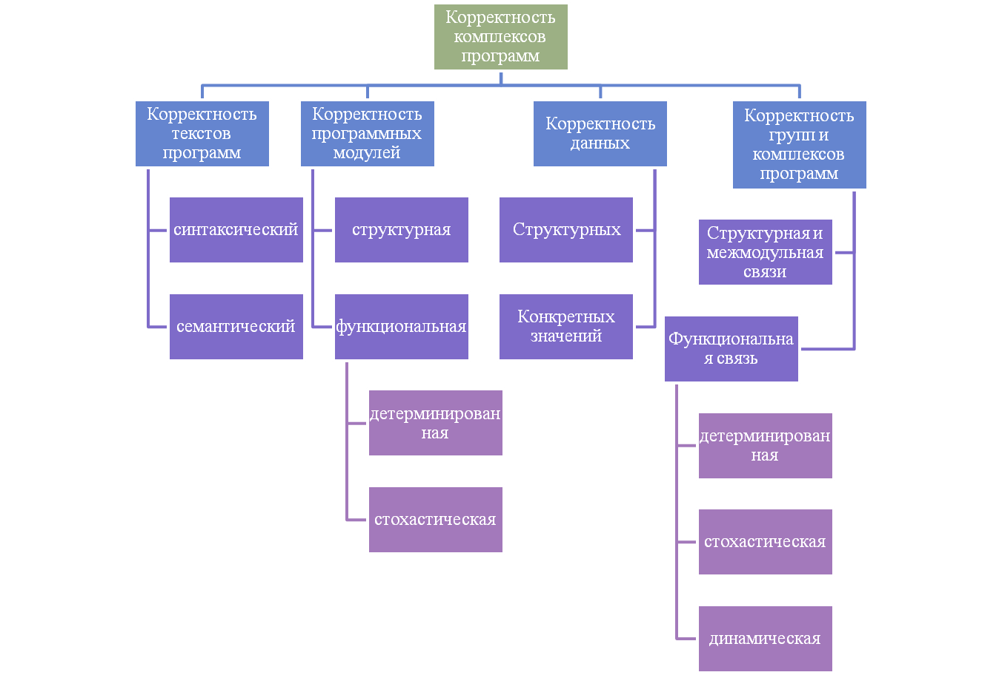

Slide 6
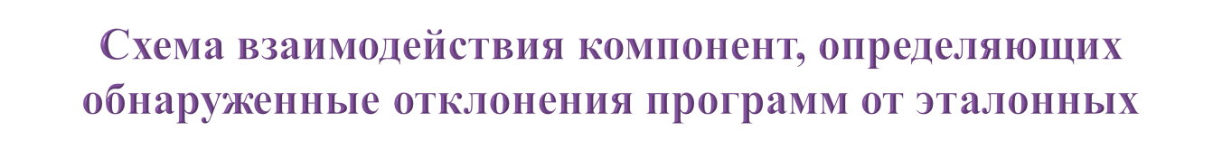
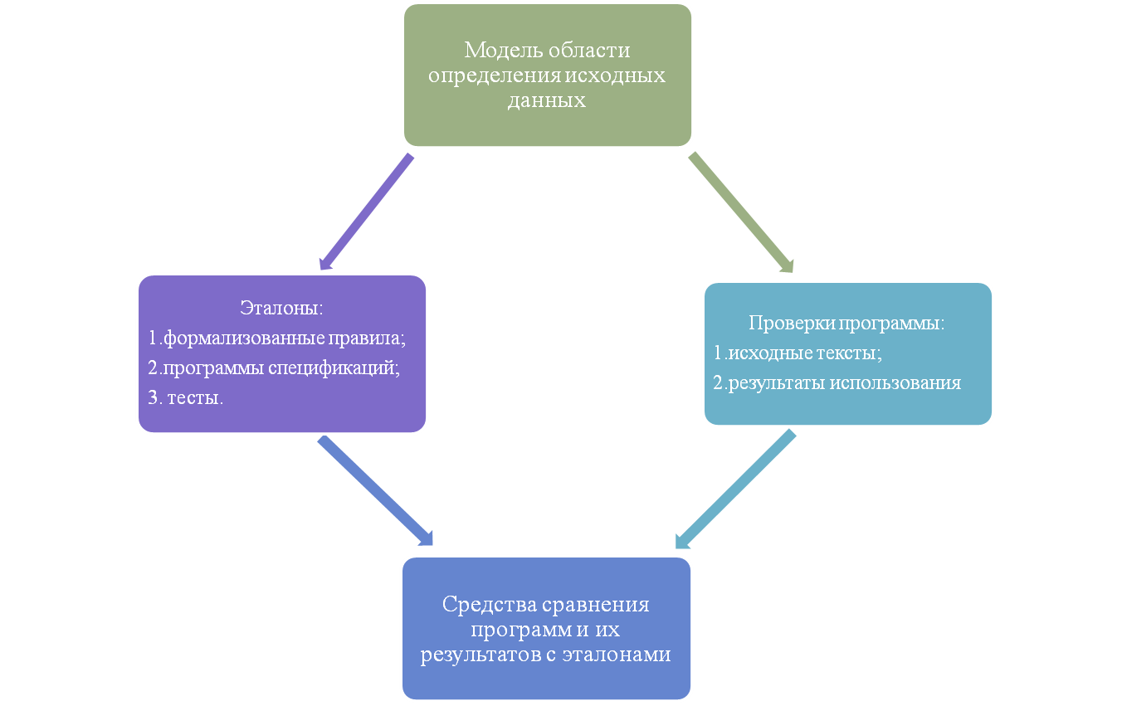
Отклонение от эталонов

Slide 7
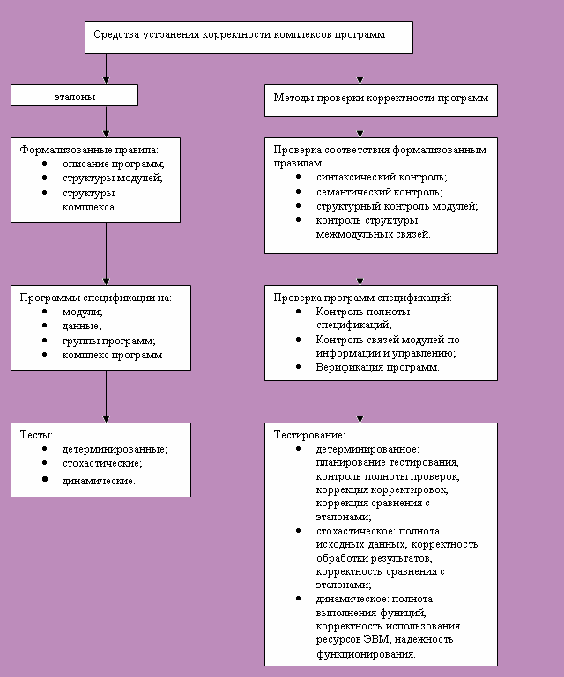

Slide 8

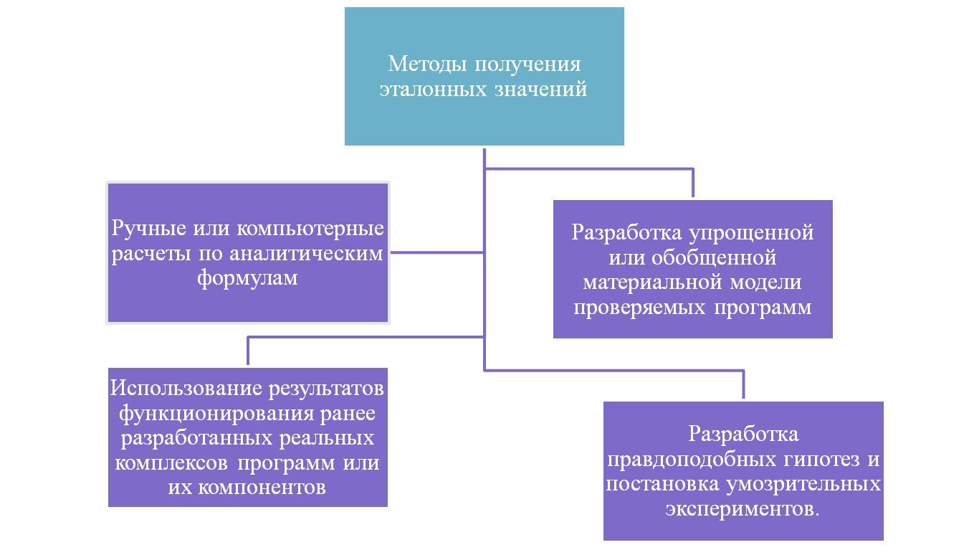

Slide 9
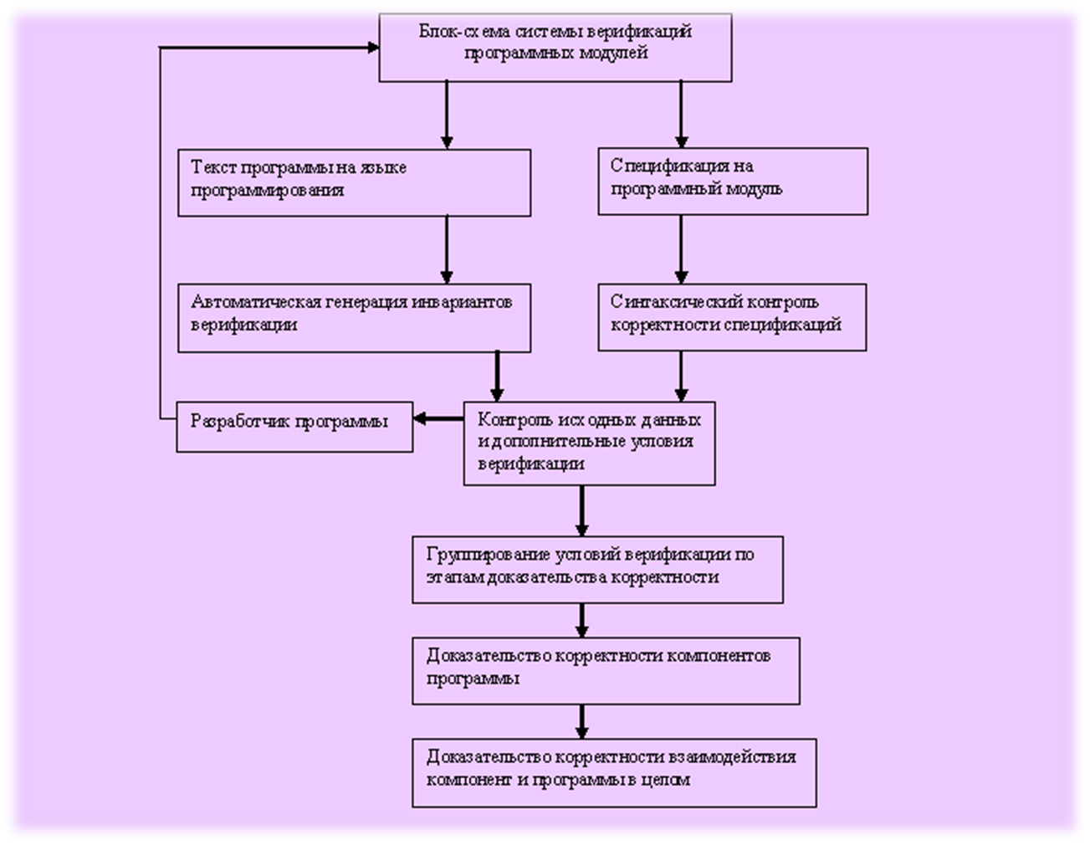

Slide 10
